Slide 1
智能制造系
计算机软件技术基础
张磊 （机械电子研究所）
东北大学机械工程与自动化学院
zhanglei@me.neu.edu.cn

Slide 2
4. 操作系统 4.1 概论
不仅有硬件(CPU、内存等)，也包括软件(文件等)
什么是操作系统（Operating Systems）
管理、分配、控制系统资源的一组程序的集合
提供给用户可操作的基本应用界面
是最接近计算机硬件的软件，是其它软件的基础
通过操作系统，用户可以感受到计算机是可操纵的
“虚拟机” ＝ “操作系统” ＋ “硬件”
形成原因：为了解决如下三个问题
如何接受和处理用户提交的作业，减少人对机器干预过多的问题；
如何管理外设的输入、输出，解决CPU与外设在速度上的不匹配问题；
如何为多个用户提供使用计算机的方便，解决来自不同终端的多道作业问题。
各种应用系统
编译程序，系统实用程序
软件
操作系统
BIOS，firmwares，微程序
硬件
硬件系统

Slide 3
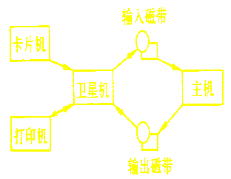
4. 操作系统 4.1 概论
这个起程序调用作用的监督程序，就是最早的操作系统雏形。
OS发展--随着硬件系统发展而发展
1）手工操作阶段（50年代初中期）
用纸带、卡片来表示操作系统程序和用户应用程序
使用者手工装入操作系统程序和用户应用程序
特点：资源独占；串行工作；人工干预
2）早期批处理阶段(50年代中后期)
随着CPU速度的提高，手工操作所浪费时间突出，为排除人工干预，出现了早期批处理系统
联机批处理，由“监督程序”先把批作业顺序输入磁带中，再逐个调入内存运行。排除人工干预，提高计算机效率
脱机批处理，为解决主机和外设的速度匹配问题，利用专门的计算机来处理程序的输入/输出，如图所示。
通常是一台价格低、能力弱的计算机，称之为卫星机
卡片纸带
上的程序

Slide 4
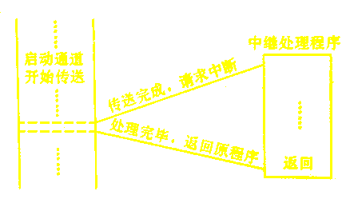
4. 操作系统 4.1 概论
OS 的发展
3）执行系统阶段（50年代末，60年代初）
批处理阶段的问题：资源使用效率低(不能并行运行)；“监督程序”经常被破坏；
通道和中断技术的出现，使得主机和外设的并行工作成为可能
通道（channel）：一种用于控制一台或多台外部设备的硬件，可以不依靠CPU独立进行外设和内存之间的数据传输
中断技术使得系统可以终止当前正在运行的程序，转向执行各种中断处理程序。使得通道可以实现和主机之间的交互。
主机
各种中断处理程序以及负责输入输出的服务程序统称为执行系统
执行系统不同于监督程序，它控制和指挥系统程序（中断程序，I/O控制程等）和应用程序，常驻内存。
一次只执行一个作业程序
中断处理程序
执行系统的出现，使得操作系统的雏形又向前迈进了一步。

Slide 5
4. 操作系统 4.1 概论
OS 的发展
4）多道程序系统（60年代初中期）
不论是批处理还是执行系统，都是单道作业、顺序处理系统，不能充分利用系统资源，效率低下。
多道程序系统是指同一台机器上同时运行多个作业程序，交替占用CPU和外设
合理分配计算机资源（CPU，内存，外设等），可提高系统的效率
解决这些问题以后，OS的功能已经变得十分丰富和完整了。
多道程序交替运行而带来的问题：
何时、以何种策略把CPU分配给哪一道程序
如何在内存中分配，才能避免相互冲突和破坏
如何使用外设
外存中的程序和数据如何管理
程序 1
程序 2
…
程序 n
计算机资源
（虚拟资源）
内存
CPU
…
外设

Slide 6
4. 操作系统 4.1 概论
OS 分类
计算机种类、规模不同导致对OS的要求也不同
大型机对资源的利用效率和处理能力非常关注
PC 机对简单方便性、多媒体等方面要求很高
银行ATM机对可靠性要求很高
OS 要紧密地配合硬件来实现
1）多道批处理系统
多道作业程序同时运行
批处理：用户和作业之间没有交互作用
脱机操作：用户不能直接控制作业的运行
用户只负责提交作业程序，待作业运行完毕后，索取运行结果
OS 负责调度作业的运行（分配资源）
管理能力强，结构复杂
主要用于大型机和中型机

Slide 7
4. 操作系统 4.1 概论
OS 分类
2）分时系统
多个用户同时分享一台计算机
用户可以干预作业程序的执行
CPU资源在时间上分割为很小的时间段（时间片）
OS 将“时间片”轮流分配给多个用户
由于“时间片”很小（若干毫秒），用户感觉如同独占计算机一样
3）实时系统：分为 实时过程控制 和 实时信息处理
及时响应外部发生的随机事件，并进行处理
实时过程控制：计算机直接用于工业控制系统
在钢铁、化工的生产过程控制系统中，对温度、压力等参数进行监控并设置其它控制参数（流量、速度等）
实时信息处理：用于对反应时间、可靠性要求很高的事务处理系统
银行ATM，票务系统，通讯管理系统，军事指挥系统等

Slide 8
4. 操作系统 4.1 概论
OS 分类
4）通用操作系统：兼具上述两种以上功能的操作系统称之为通用OS
Unix操作系统：
最流行、应用最广泛的OS。一个通用的、交互式的、分时系统
Windows操作系统：
微机上最流行的OS。界面良好，可同时运行多道程序，具有分时系统和实时系统的特征
Linux操作系统：
微机上流行的小型Unix系统。是Windows的主要竞争对手

Slide 9
4. 操作系统 4.1 概论
OS 的功能
管理、调度、控制计算机资源，以方便用户使用
OS 是最靠近计算机硬件的软件
功能划分
处理器管理，按时间把处理器分配给各个作业程序
存储管理，分配内存给作业程序使用，保证程序间不冲突
设备管理，管理I/O外部设备，分配给申请使用设备的作业程序
文件管理（文件系统），把程序和数据以文件的形式存储于外部存储器中
用户接口，用户与计算机交流的方式：文本、图形、图像、多媒体等
程序接口
作业控制语言和操作命令

Slide 10
4. 操作系统 4.1 概论
OS 的特性
并发性
CPU、外设同一时间为多个作业程序服务
共享性
信息和资源的共享，包括：CPU、内存、外设等
不确定性
相对而言，计算结果是确定的，计算过程是不确定的
多道程序在运行中，何时申请资源、何时会有错误发生、外设何时发出中断申请等都是不确定的

Slide 11
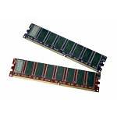
4. 操作系统 4.2 存储管理

Slide 12
4. 操作系统 4.2 存储管理
存储（memory）管理
是指主存储器（内存）资源的管理
管理如何分配内存给作业，用以存储数据和相应的程序
主要解决多道程序在内存如何分配而互不冲突、不被破坏的问题
存储管理的分类
实存储管理: 对实际存在的存储器硬件进行管理
虚拟存储管理: 把外存储器的一部分和实际的存储器放在一起进行管理，实现存储空间的扩大
存储器的分级结构
高速缓冲存储器
主存储器（内存）
外部存储器
高速缓存
程序和数据可以被CPU直接访问
主存
如软、硬盘等。速度慢、容量大、价格便宜。主要用于保存用户程序和数据。
速度快、价格贵、容量小，通常存放主存中最频繁使用的信息
即内存，存放指令和数据的设备。程序只有调入内存后，才能被CPU访问、执行。
外存
程序和数据必须交换到内存后才能被CPU访问

Slide 13
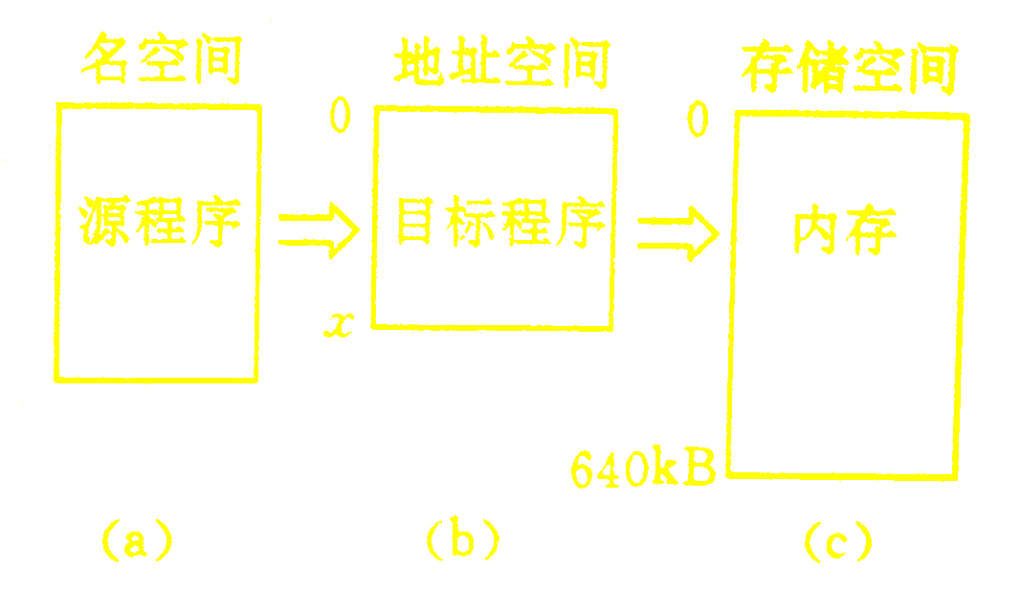
4. 操作系统 4.2 存储管理
编译
转换
存储管理的功能
内存分配
算法：分配给谁、分配多少、分在何处
数据结构：存储器状态、分配的状态等
地址转换或重定位
名空间：源程序(符号、指令、数据等)
地址空间：程序或数据的地址（逻辑地址、相对地址）
存储空间：存储器的地址（物理地址、绝对地址）

Slide 14
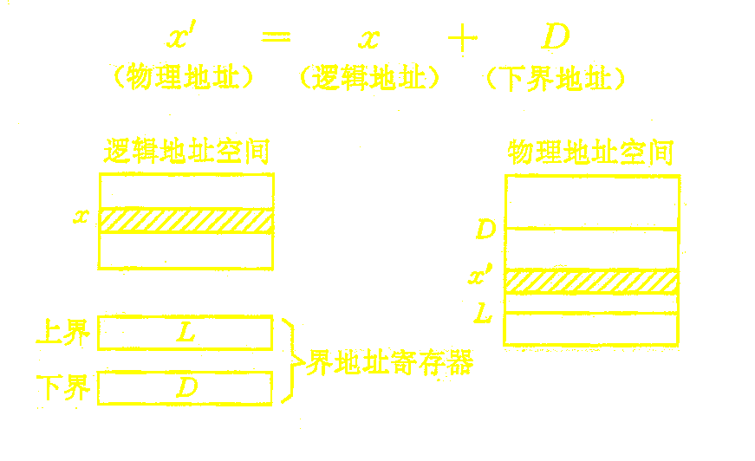
4. 操作系统 4.2 存储管理
内存中的程序和目标程序完全不一样了。
多道程序中，有多对界地址寄存器。
存储管理的功能
地址转换或重定位
名空间：源程序(符号、指令、数据等)
地址空间：程序或数据的地址（逻辑地址、相对地址）
存储空间：存储器的地址（物理地址、绝对地址）
地址转换/重定位：就是把相对地址转换为绝对地址，包括程序中与地址有关的指令的修改
静态重定位：装入程序时进行地址转换
动态重定位：在程序执行过程中进行地址的转换，CPU执行程序指令时由动态变换机构自动进行地址转换
程序被原封不动地放入内存，只有在执行时地址才被转换。程序可以在内存中浮动
保存可分配物理地址空间的上下界

Slide 15
4. 操作系统 4.2 存储管理
存储管理的功能
存储保护
多道程序时，保护作业程序之间的存储区不被恶意的访问所干扰和破坏
对并发性和共享性尤为重要
静态重定位下，可以采用界地址寄存器来实现
D ≤ X’ < L
一旦越界，则产生中断，转向中断处理程序
内存扩充
当作业程序的地址空间 > 存储空间时，必须采用内存扩充技术，联合内外存，为用户提供更大的存储空间
内存扩充技术：覆盖、交换、虚拟存储

Slide 16
4. 操作系统 4.2 存储管理
实存储管理
作业程序调入内存时，分配一个不小于作业地址空间的连续存储空间给该作业程序
存储空间不够时，采用覆盖或交换技术来作内存扩充
1）分区分配
最简单的分配方法，适用于小型、微型机的多道程序
内存以区划分
每个分区分配给一个作业程序
用静态重定位方式进行地址转换
固定分区分配，按事先划分好的分区为单位进行分配
可变分区分配，不事先划分好分区，而是按需分配内存块给作业程序
空间分配，“占用块”和“空闲块”

Slide 17
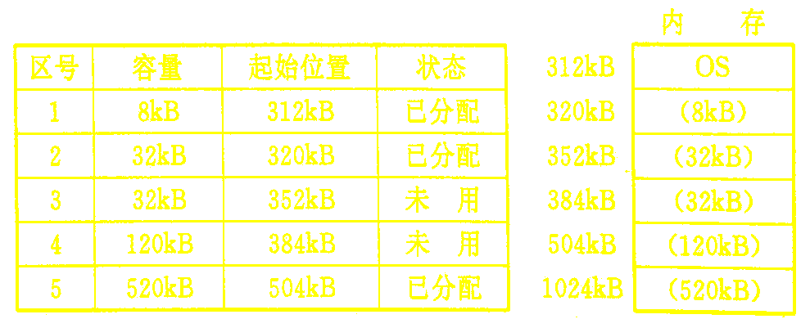
4. 操作系统 4.2 存储管理
实存储管理
1）分区分配 -- 固定分区分配（又称静态分配）
数据结构：线性表，保存分区号、容量、起始地址、分配状态等
分配：当作业调入内存时，根据作业大小，在表中查找满足要求且未分配的区，找到后进行分配并修改分配状态为“已分配”
释放/去分配：当作业完成时，查找相应区号，修改其状态为“未用”
优点：
算法简单
缺点：
空间浪费
内存碎片

Slide 18
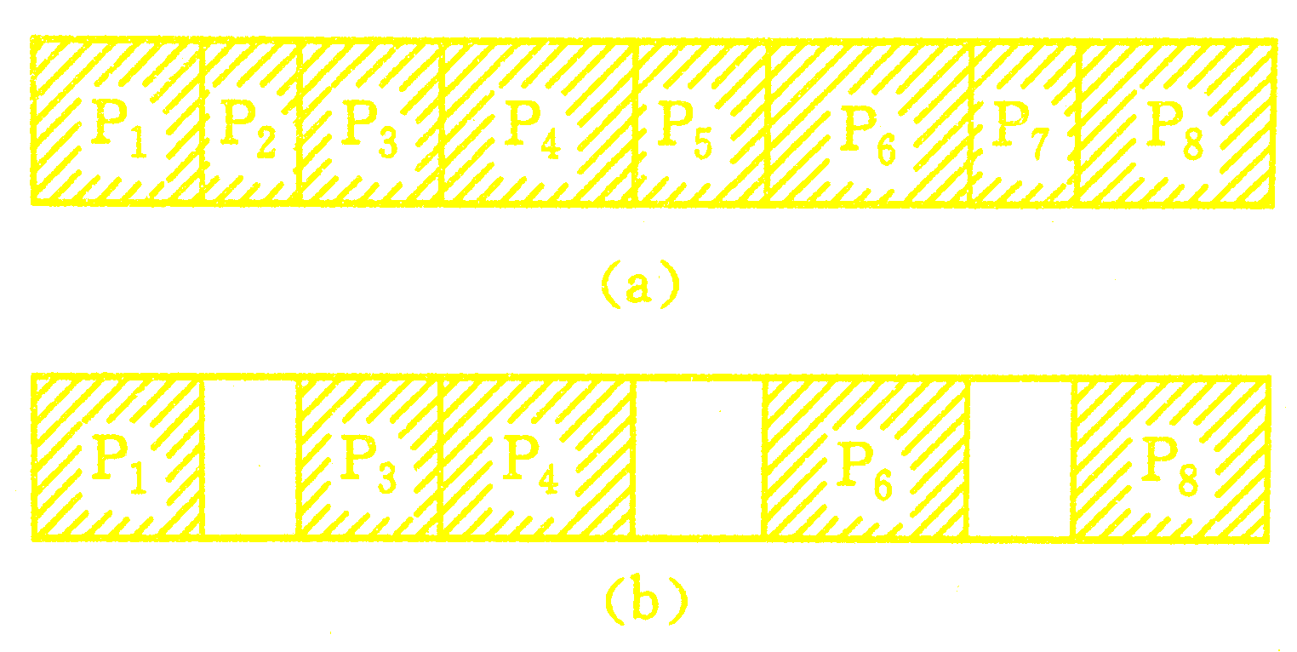
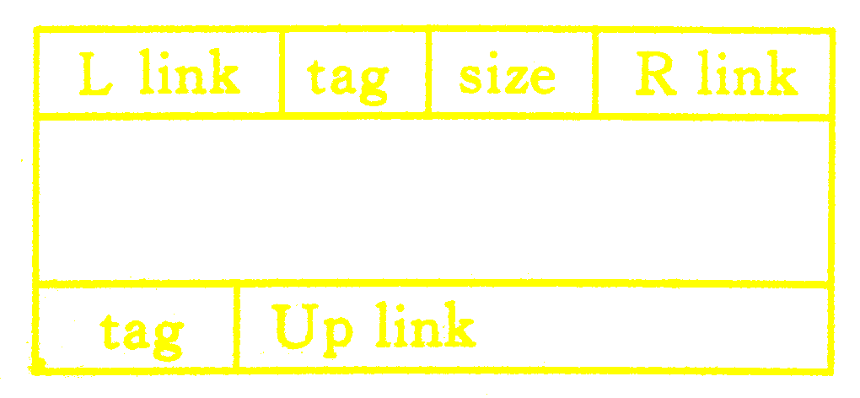
4. 操作系统 4.2 存储管理
实存储管理
1）分区分配 -- 可变分区分配（动态分配）
数据结构：用双向链表表示未分配的“空闲块”。结点含义如图所示。也可以采用顺序存储的线性表，表示已分分区和空白分区（空闲块）
初始时，整个用户区只有一个空闲块。随着作业的不断进入和退出，会形成很多占用块和空闲块。
0-空闲块
1-占用快
本块的大小
左指针
右指针
块的
开始位置
本块的
起始地址
块的
结束位置

Slide 19
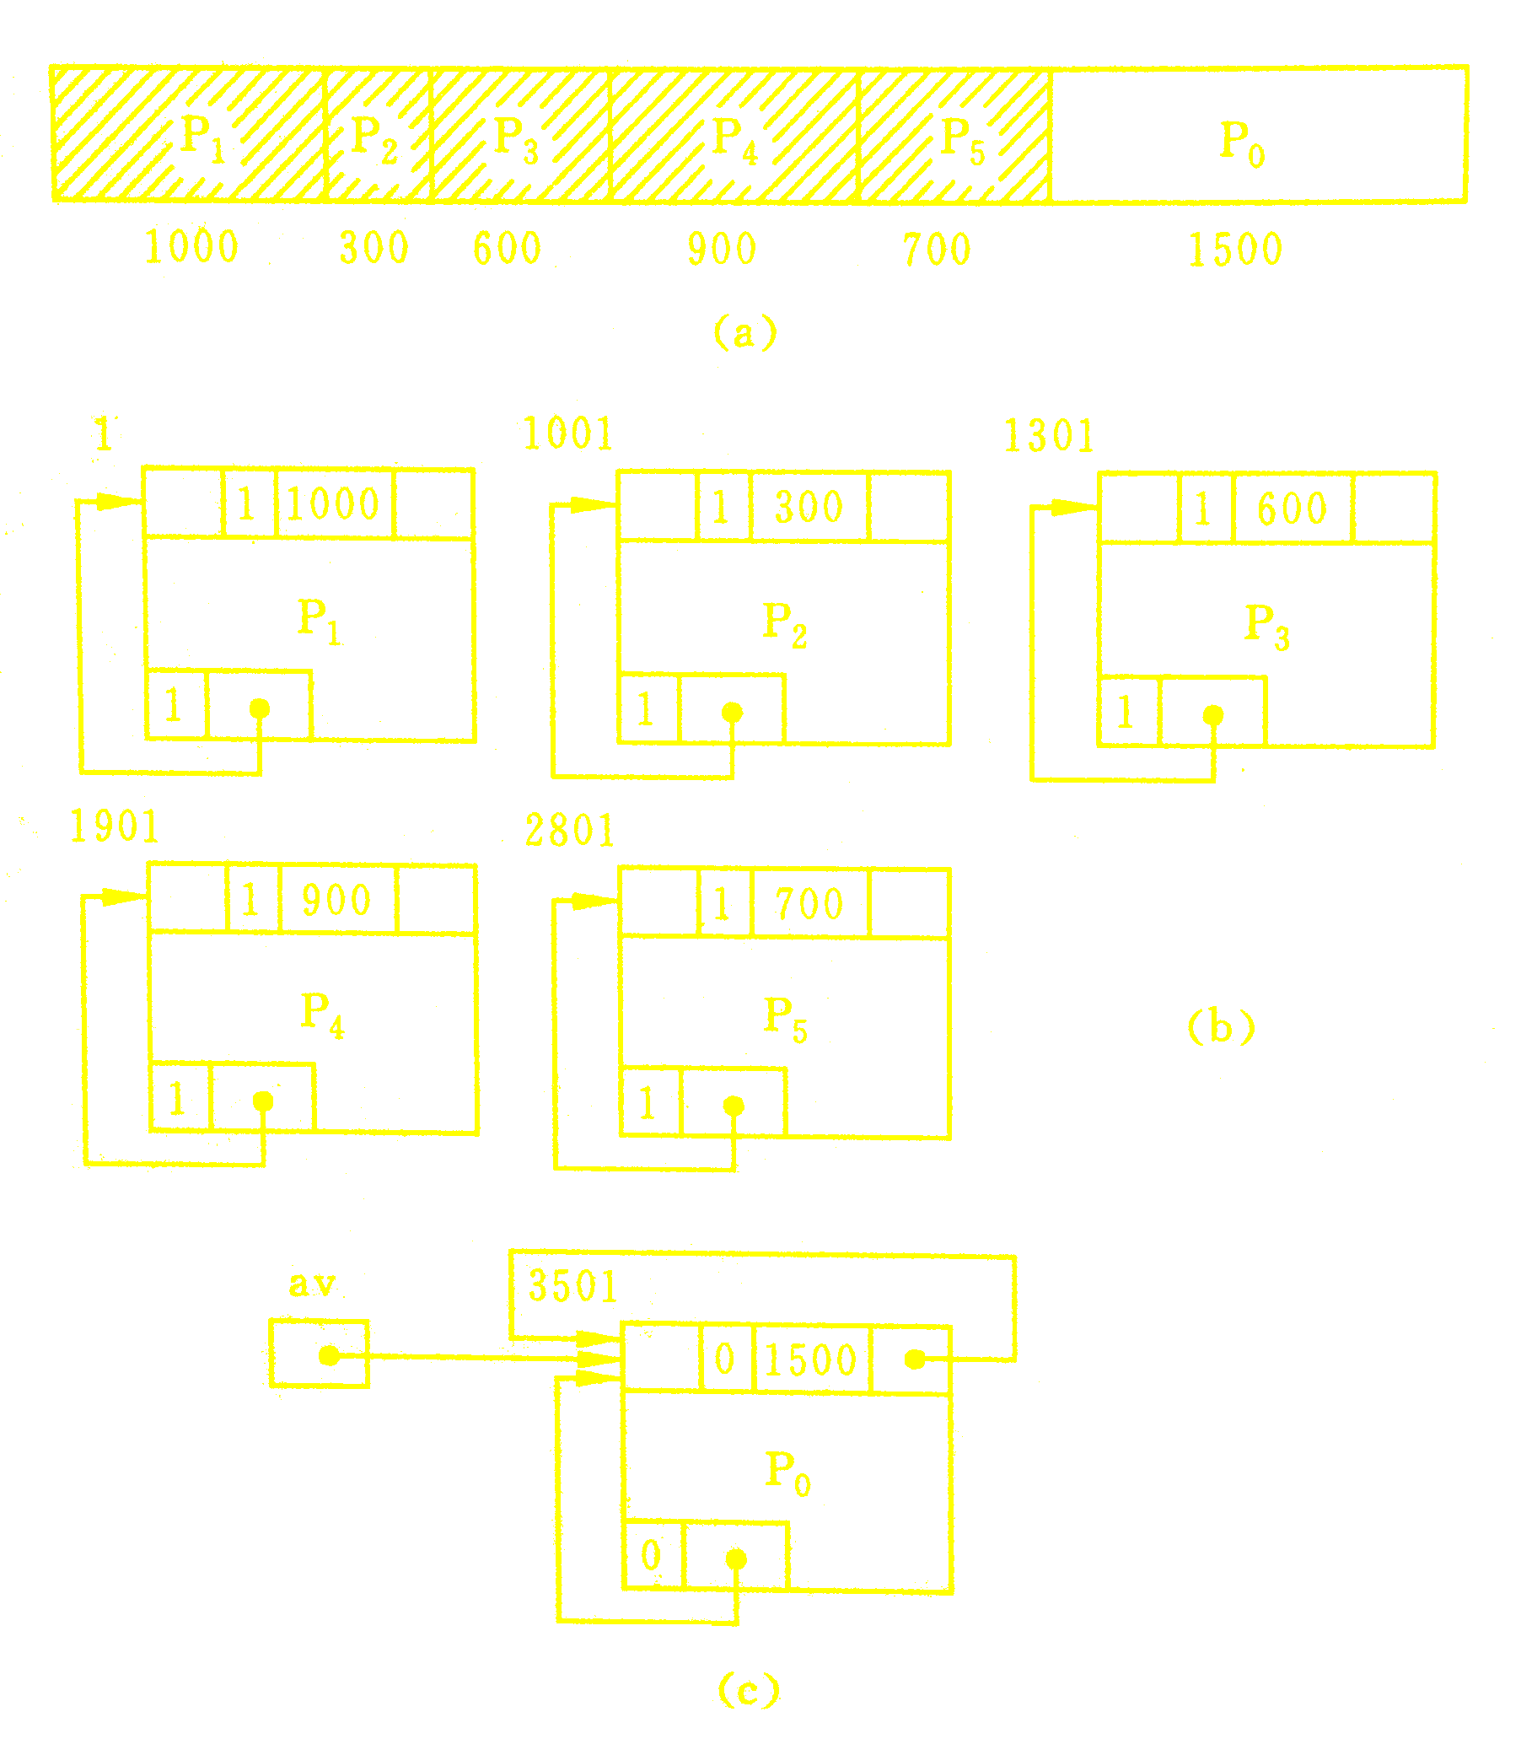
4. 操作系统 4.2 存储管理
实存储管理
1）分区分配 -- 可变分区分配（动态分配）
分配：查找满足要求的空闲块进行分配，并修改占用块及空闲块的信息

Slide 20
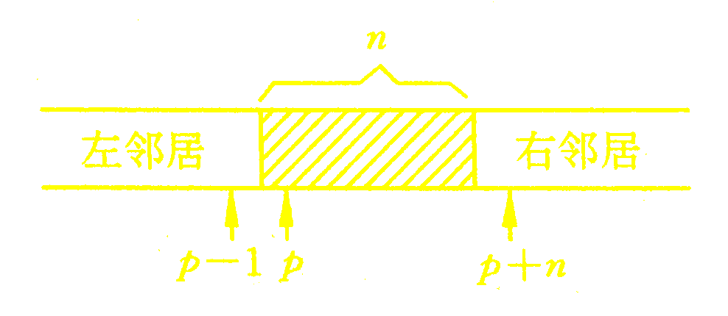
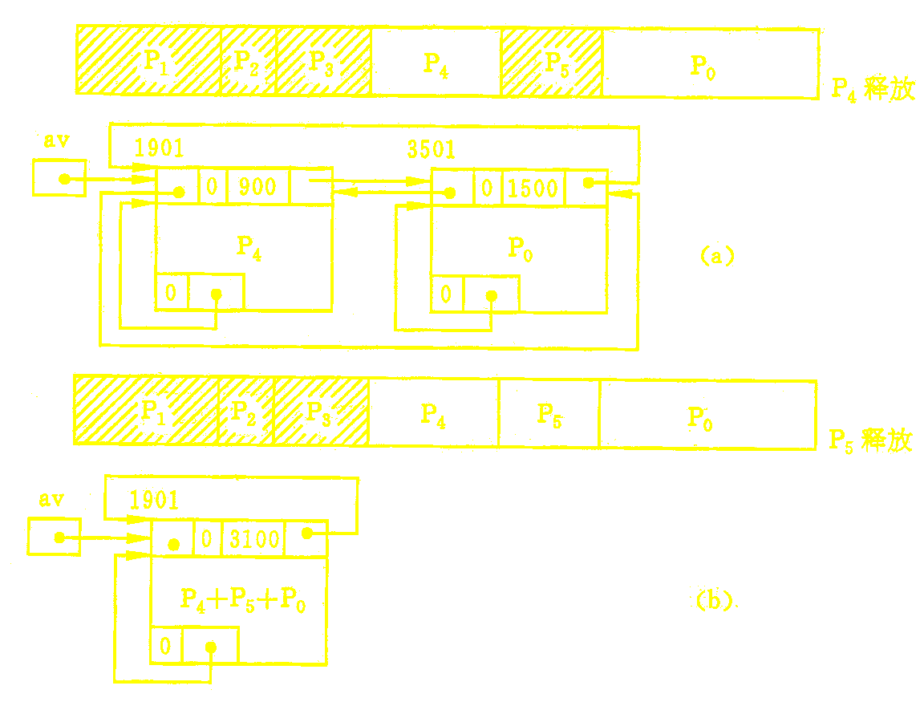
4. 操作系统 4.2 存储管理
实存储管理
1）分区分配 -- 可变分区分配（动态分配）
释放/去分配：作业完成后，收回空间，插入到空闲块链表当中。
（需要查找插入位置）
判断左右邻接关系，合并相邻空闲区域
回收块的起始地址

Slide 21
4. 操作系统 4.2 存储管理
实存储管理
1）分区分配
空闲块分配算法(存储分配策略): 有多个空闲块满足作业大小时，如何进行分配的问题。
首次适应算法，从链表头开始，找第一个适合的空闲块。
优点：简单、快；
缺点：可能毁掉一个大空白分区，而无法分配大作业。
最佳适应算法，找大小最接近的空闲块。
优点：不会毁掉大分区；
缺点：需要排序空闲块、会出现内存“碎片”。
最差适应算法，找最大的空闲块。
优点：剩余块可以再分。
缺点：需要排序

Slide 22
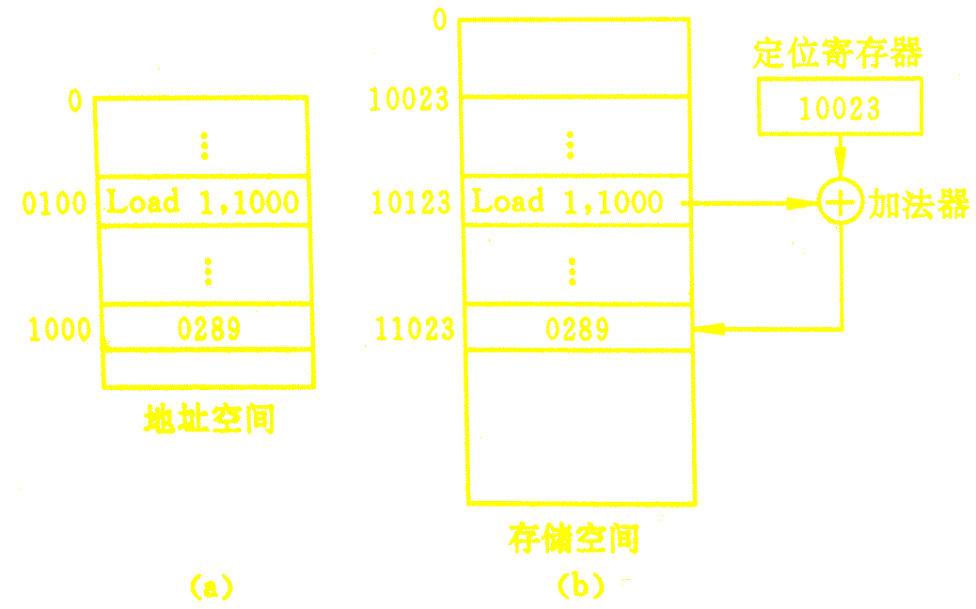

4. 操作系统 4.2 存储管理
实存储管理
2）可重定位分区分配
动态重定位+分区分配
出发点：
解决分区分配中的碎片问题
方法：
采用存储紧缩技术
紧缩时机：
当分区释放时
当找不到大小合适的分区时
不足：
要有硬件支持，
紧缩过程需要时间
内存碎片
P1 |  | P2 |  | P3 |  | P4 | P0

Slide 23
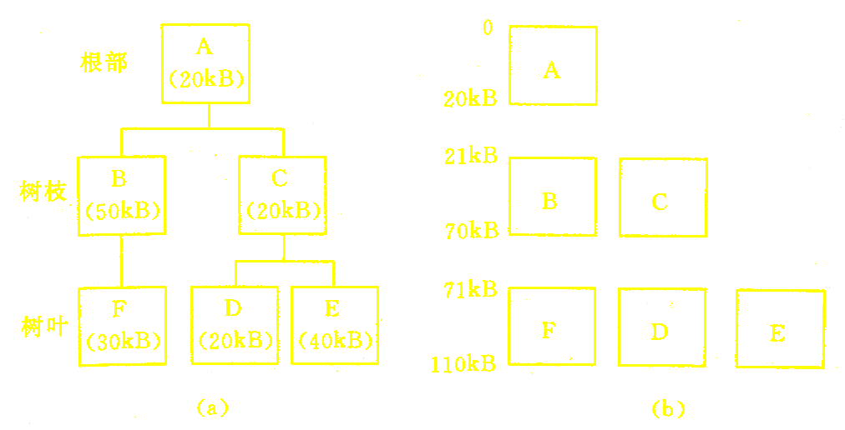
4. 操作系统 4.2 存储管理
实存储管理
3）覆盖技术
当作业程序的地址空间 > 主存可用空间时
作业程序须满足树状的模块结构
根段，主程序
覆盖段，同层模块
同层模块，逻辑独立
按覆盖段分配内存
覆盖描述语言
ROOT A-(B-F,C-(D,F));
END
应用逐渐减少
180KB ----- 110KB

Slide 24
4. 操作系统 4.2 存储管理
实存储管理
4）交换技术
用于解决内存不足
只允许一个或几个用户作业保留在主存中
让出CPU使用权的同时，退出内存
内存不够用时，让一些作业程序退出内存
“退出”是指将内存中的程序转存在外存储器
需要时，将待执行的作业重新载入内存
执行时调入内存、不执行时放入外存 --〉称这种技术为：“滚入滚出”技术。
问题：整个作业的滚入滚出，需花费大量CPU时间。这一问题的解决导致虚拟存储技术的出现。
在实时、分时、以及批处理系统中均有应用

Slide 25
4. 操作系统 4.2 存储管理
虚拟存储管理
“实存”管理的特点是作业必须全部装入一个连续的空间，否则作业无法运行
“虚存”是通过内外存结合，用软件的方法实现存储器的扩充，以实现大作业的运行。参见Windows中的设置…
虚拟存储器，提供给用户一个比实际内存大得多的存储空间，用户不用再考虑存储空间不够用的情况
基本概念：
虚拟地址：程序访问的逻辑地址
实际地址：处理器可直接访问的主存地址
虚拟地址空间：虚拟地址的集合
实际地址空间：计算机主存
程序和数据所在的虚拟地址，必须放入主存的实际地址中才能执行

Slide 26
4. 操作系统 4.2 存储管理
虚拟存储管理
如何进行虚拟地址空间 与 实际地址空间 之间的转换
通过 动态地址映像机构 来完成
按需把 虚拟地址空间 调入到 实际地址空间
虚拟地址空间的限制—不可能无限大
指令中地址长度的限制，32 bits
外存容量的限制。
虚拟存储要解决问题
何时把作业程序需要的那部分内容装入内存
放在实际地址空间的什么位置
实际地址空间不够用时，把哪部分程序淘汰出内存
常用虚拟存储技术
分页存储管理、分段存储管理、段页存储管理
Notes:
32位系统 最大寻址4G，64位系统-16T空间

Slide 27
4. 操作系统 4.2 存储管理
虚拟存储管理 -- 分页存储管理
虚拟地址空间和实际地址空间划分为大小相同的页(page)
以页为单位把内存分配给各作业程序
分配给一个作业程序的页之间可以不连续
作业程序无须一次都装入内存，而是按需装入
虚拟地址的表示：用一个数对（p, d）：p为页号，d为页内相对地址
页的大小：2的幂（2^{n}）
页的大小＝512 bytes
如用八进制表示，则(512)₁₀ --〉(1000) ₈
地址 (1200) ₁₀ --〉(2260) ₈ 相当于 (2, 260) ₈ (便于计算页号和相对地址)
Notes:
分页：页page是划分的基本单元。
512个字节=2的5次方

Slide 28
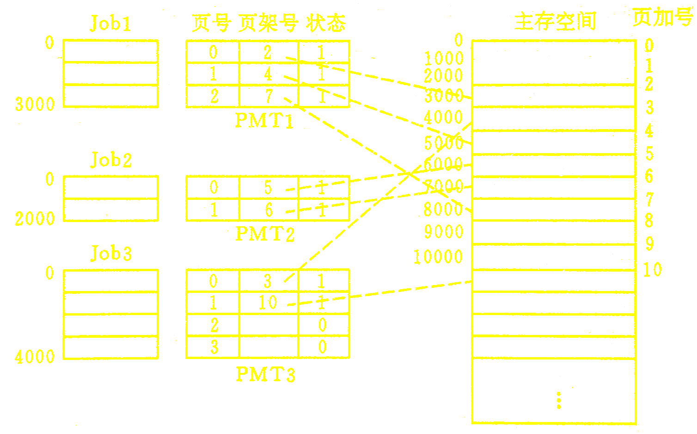
4. 操作系统 4.2 存储管理
当作业调入内存时， OS为每个作业建立一个PMT，用于判断某页面是否在内存？在内存的哪一页中？
虚拟存储管理 -- 分页存储管理
页表，页面映像表（PMT）
页号：作业程序的页面序号，从 0 开始计数
页架号：内存中的实际地址空间的页面序号
状态：“1”在内存内，“0”不在内存内
Notes:
PMT：页是分散的。进程作业访问某个虚拟地址时，如何找到页，页在不在内存。需要PMT管理。
页架号：类似于图书架子，是页的容器。

Slide 29
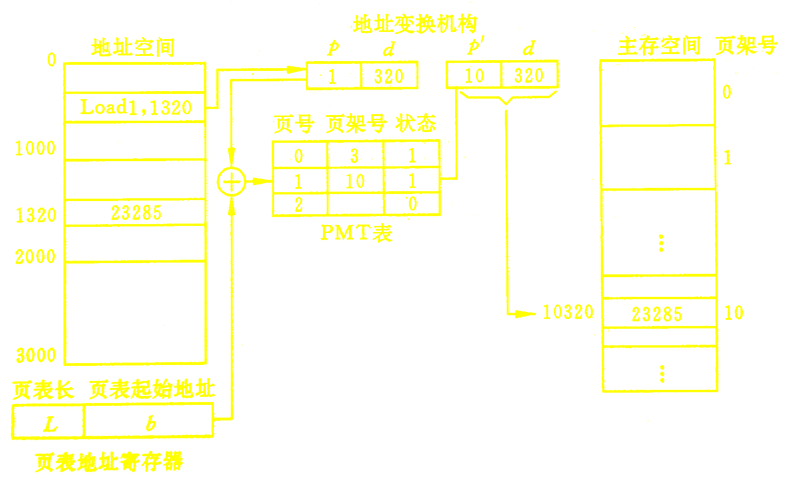
4. 操作系统 4.2 存储管理
虚拟存储管理 -- 分页存储管理
页表地址寄存器：指示当前运行的作业页表的 页表长度 L 和 页表起始地址 b，当某作业被选中投入运行时，由OS装入页表地址寄存器中。用于地址转换
地址转换：
1
① 当CPU执行一条访问内存的指令，如：Load1,1320 时，地址变换机构把逻辑地址分解成（页号，页内相对地址）两部分 （p,d）;
② 从页表地址寄存器中获取页表的首地址；
③ 在页表中，查找相应的页号 p
④ 若页面状态为“0”不在内存，系统产生缺页中断，由存储管理模块将其调入内存。
⑤ 将页表中的页架号 p’ ，送给地址变换机构
⑥ 地址变换机构根据 p’，d，形成实际地址
5
3
6
4
2
Notes:
页架号10

Slide 30
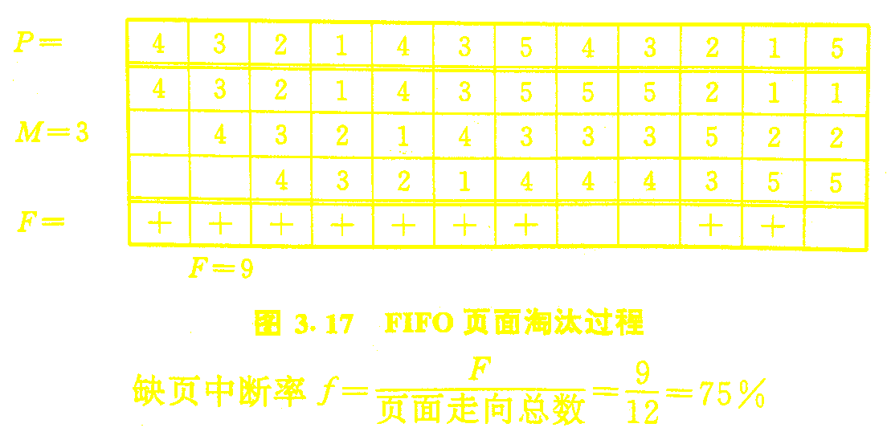
4. 操作系统 4.2 存储管理
要执行外存中的新页面时，必须将内存中的页面放入外存，即进行页面更换。更换不当，会出现抖动，从而降低系统效率
虚拟存储管理 -- 分页存储管理
页面更换算法，页面淘汰算法
先进先出（FIFO）
例如：一个用户程序，共有5个页面
页面走向
分配的页架数
页面交换标志
页面调入顺序

Slide 31
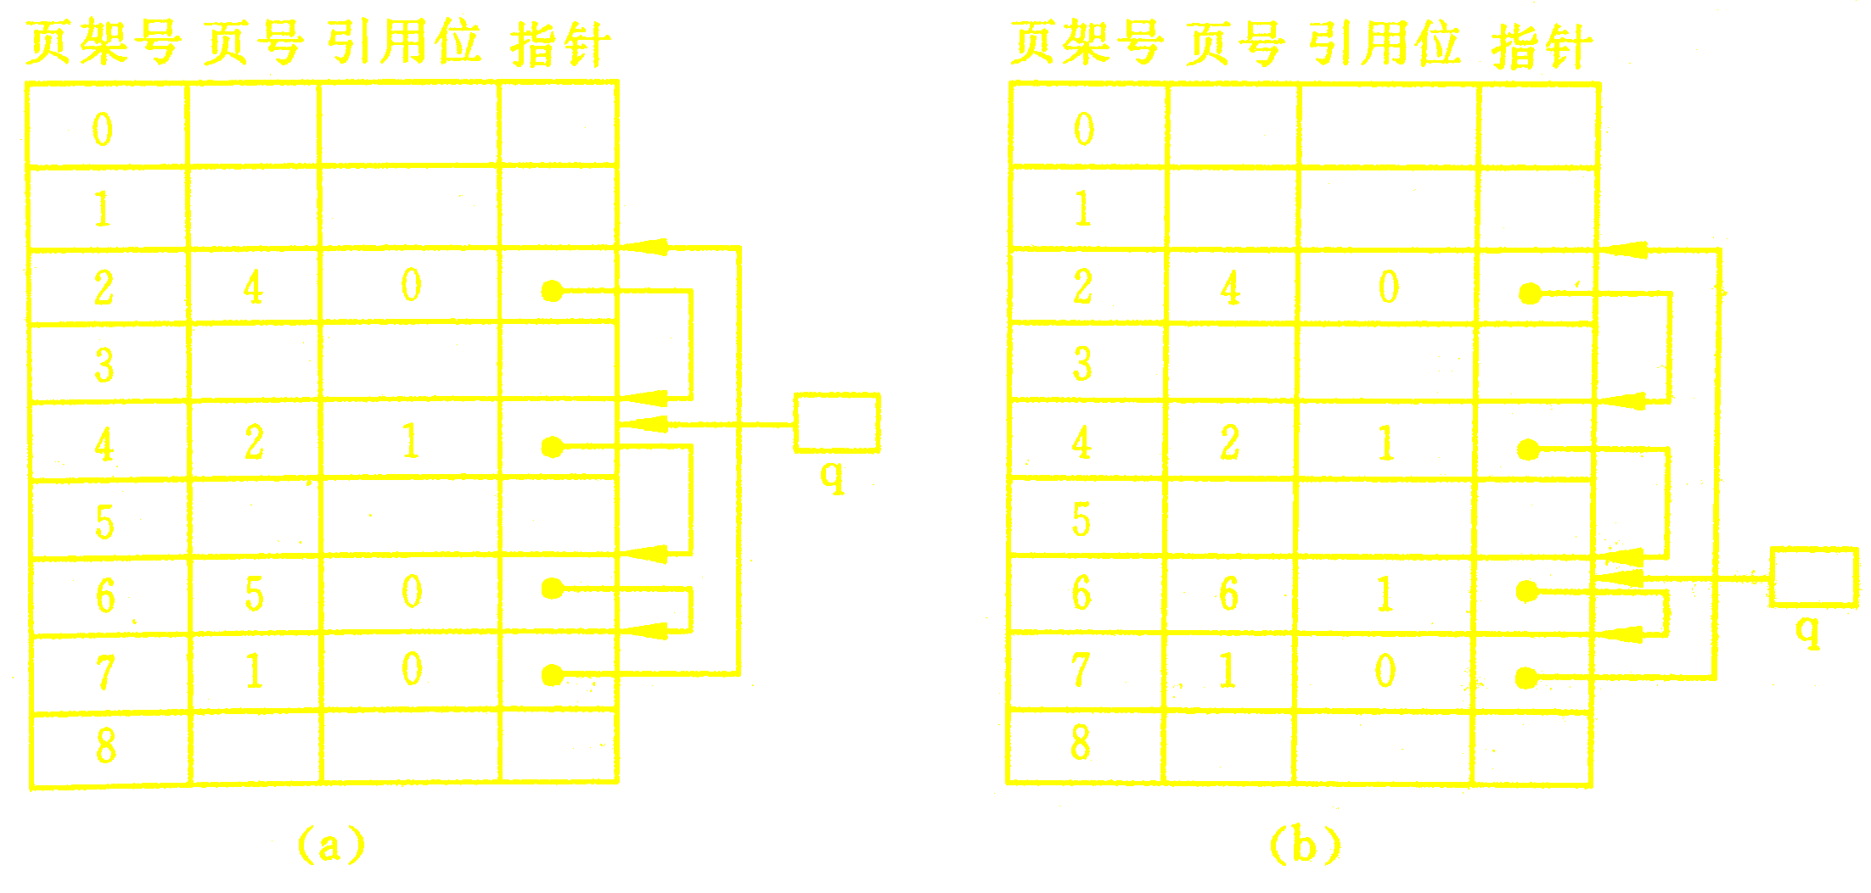
4. 操作系统 4.2 存储管理
① 将页架用链指针链成循环链表;
② 循环查找引用位；
③ 如为0，则进行置换，置换后标记引用位为1
④ 如为1，则将其置为0，然后继续查找
虚拟存储管理 -- 分页存储管理
页面更换算法，页面淘汰算法
最近最少使用算法（LRU，Least Recently Used）
需要记录每个页面自上次访问到现在的时间，但开销太大
常用近似算法，在页架中加入“引用位”来标识使用情况。实现过程
替换指针

Slide 32
4. 操作系统 4.2 存储管理
虚拟存储管理 -- 分页存储管理
存储保护 -- 用页表表长来控制
如果合法，才进行地址转换
如页号超出页表长，则产生越界中断
优点：
不要求作业在内存中连续，较好地解决了碎片问题
作业地址空间不受内存限制，为用户提供足够大的空间，便于多道程序作业
缺点：
要求一定的硬件支持，增加了成本
因增加页表及管理程序，增加了内存开销
处理页面交换需要占用CPU时间
Notes:
上述为分页存储。

Slide 33
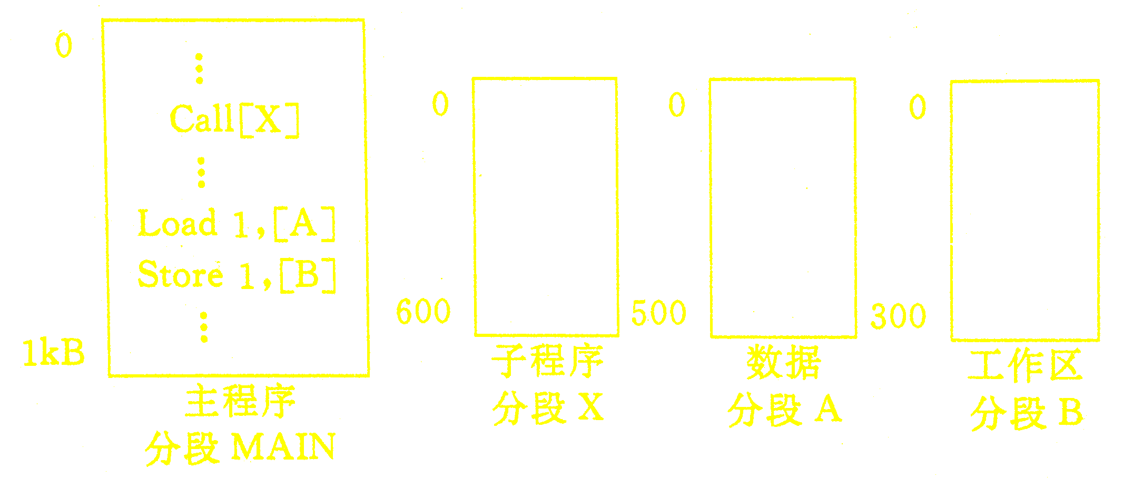
4. 操作系统 4.2 存储管理
虚拟存储管理 -- 分段存储管理
把程序按模块划分为几个部分，每一部分属于一个段（segment）
为每个段在内存分配一块连续分区，各段之间不要求连续，暂时不运行的段可以不调入内存。
地址结构：每个虚拟地址由两部分构成（s,w），s为段号，w为段内地址
段表，段映像表（SMT）
段号
段的长度
段在主存中的起始地址
段的状态
（存取权限）
当作业调入内存时，OS为作业创建一个段表，用于保存作业中的所有段的信息。作业完成后撤消段表。
Notes:
这个分段是用户角度进行划分，具有逻辑性，大小不固定。而分页则是系统根据2的几次幂进行划分，是固定大小。

Slide 34
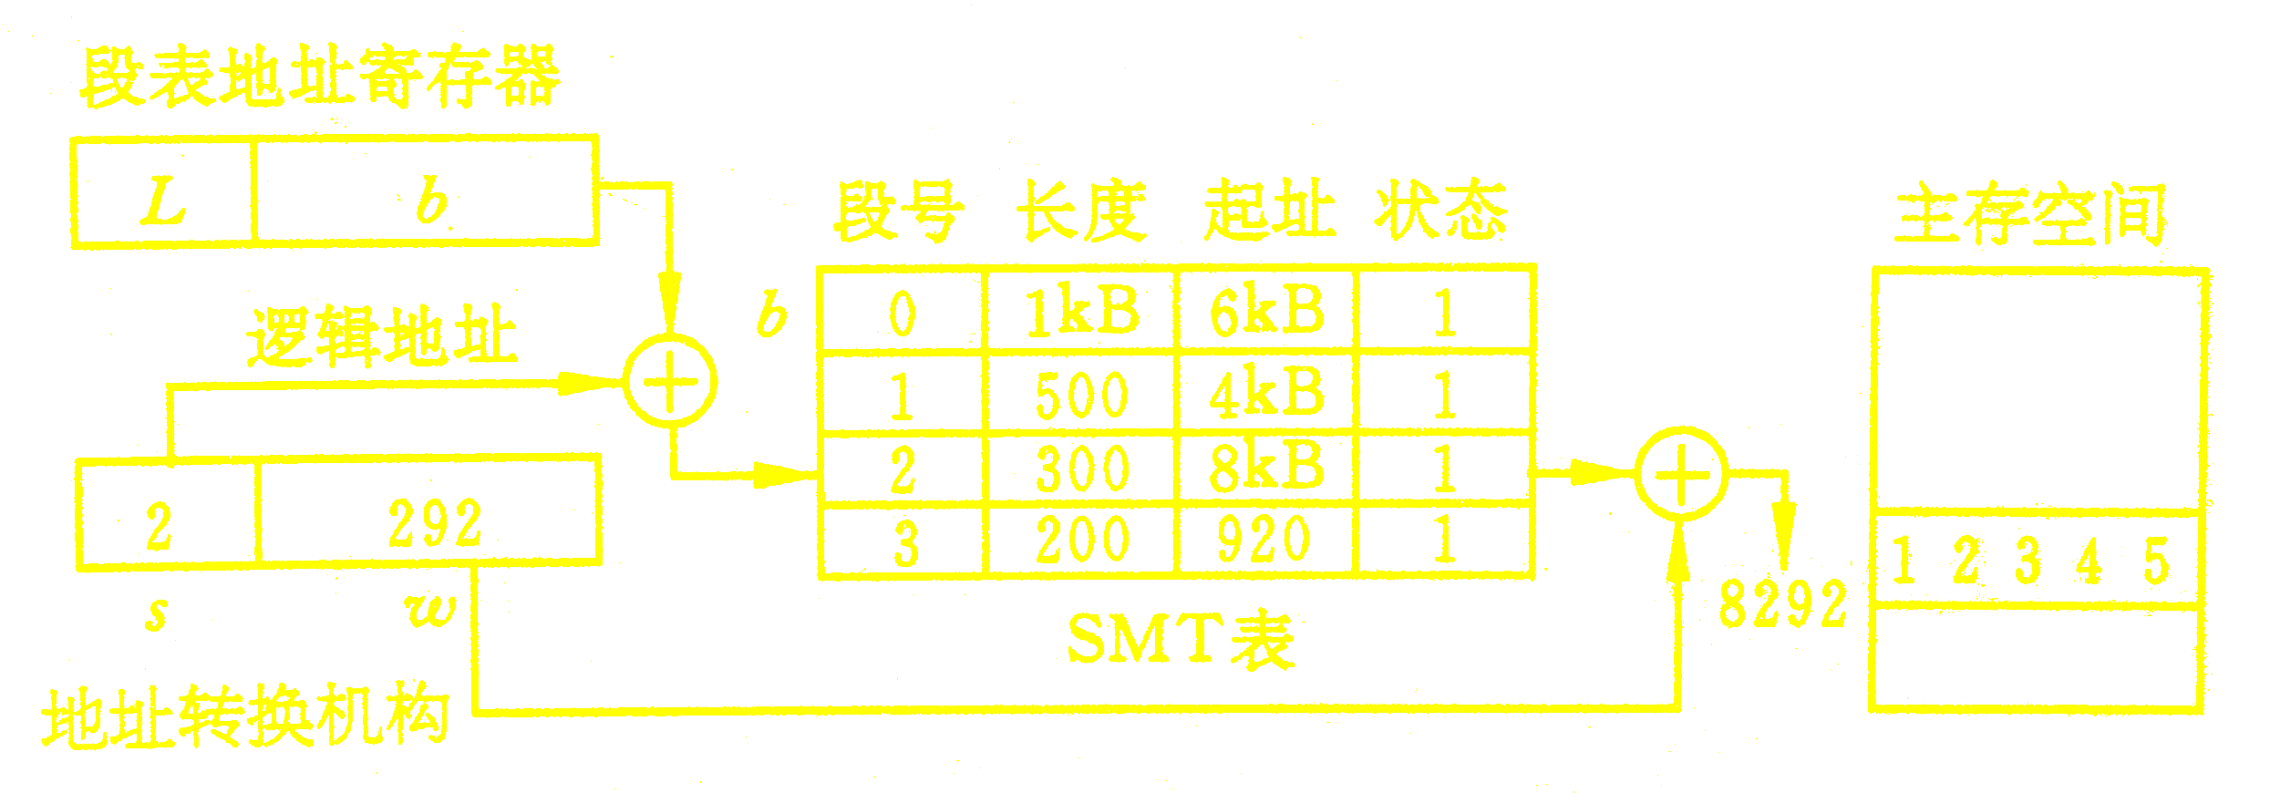
4. 操作系统 4.2 存储管理
虚拟存储管理 -- 分段存储管理
段表地址寄存器（段表长度 L，段表起始地址 b），用于地址转换
先由硬件地址转换机构和段表地址寄存器得到段表的位置
再在所在的段中找到指定的实际存储空间
存储保护
通过设置段表的存取权限来控制
用段表表长来控制
分段管理的优点
便于程序模块化处理
便于处理变化的数据
便于共享分段
分段管理的缺点
要增加硬件（寄存器）
CPU花费时间进行地址转换
分段大小受到主存的限制
灵活性较分页管理差
Notes:
分段共享更容易。

Slide 35
4. 操作系统 4.2 存储管理
虚拟存储管理 -- 段页式存储管理
分页和分段表存储管理的结合
参见 P125

Slide 36
End

